Slide 1
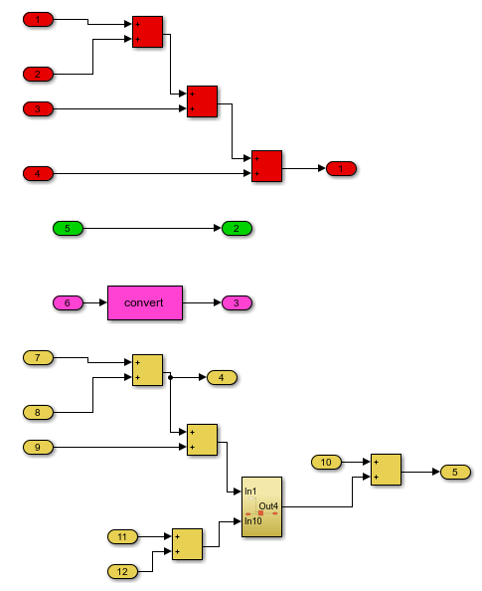
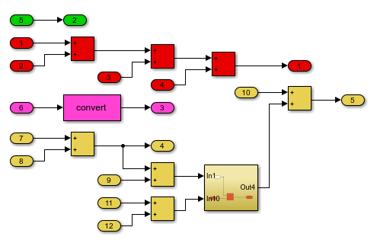
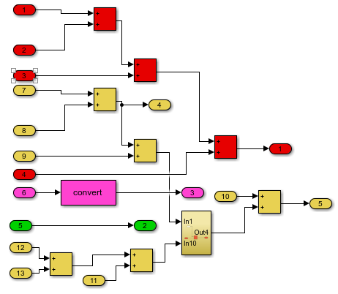
前：
後：
◆以下の傾向がみられる
・inportがきれいに縦に並ぶ
・省スペース
・本サンプルでは再現しなかったが、実装モデルでは以下のように
モデルが絡まったようになっているものもある。

Slide 2
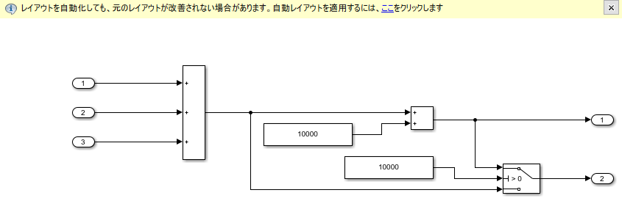
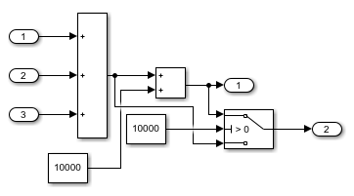
前：
このメッセージが出た時に
リンク箇所から自動レイアウトを適用すると
無理やりな配置になる？
（信号線の交差など）
後：
◆以下の傾向がみられる
・信号線が交差する
・outportは縦が揃わない
・ブロックの幅も狭められる

Slide 3
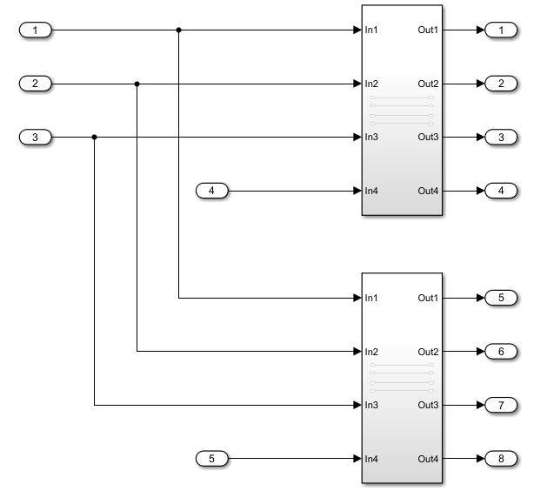
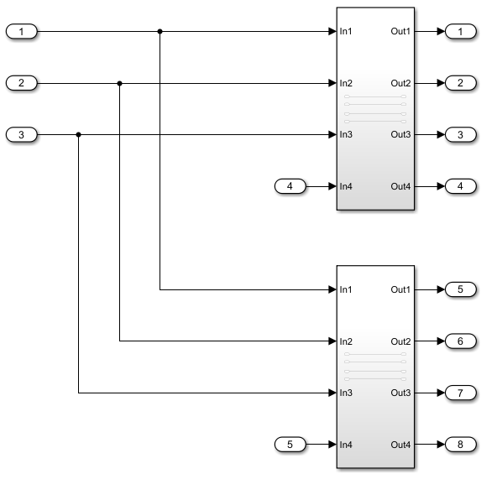
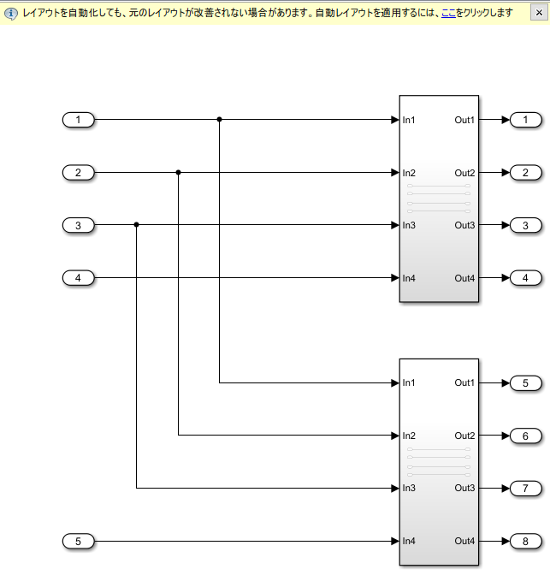
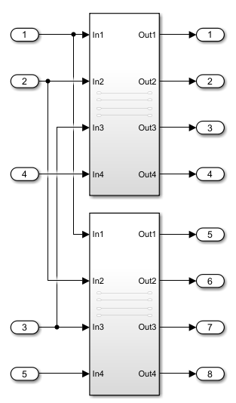
前：
後：

Slide 4
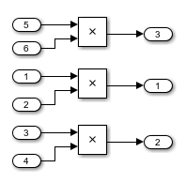
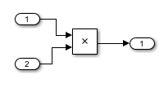

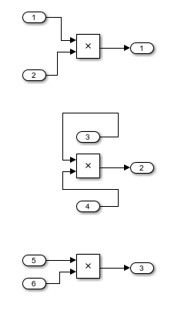
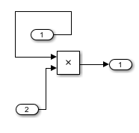



前：
後：
◆以下の傾向がみられる
・inportが番号順にならない
◆以下の傾向がみられる
・inportに入力する線が両方曲がっていたら片方伸ばして縦をそろえる
・inportに入力する線が片方伸びていたら両方伸ばして縦をずらす

Slide 5
◆まとめ
・規則性についてはよくわからず、モデル可読性が悪くこともあるようだった
（もともと信号線が交差していないモデルが自動配置により交差するようになる等）
・想定される自動配置を使用するシーン
- かなり可読性の悪いモデルがあった場合、自動配置でざっくりと一括で綺麗にできる
場合によってはその後手動調整が必要となる
- ライブラリからキャンバスへ適当にブロックを配置し、適当に接続した後に自動配置でざっくりと一括で綺麗にできる
場合によってはその後手動調整が必要となる
- 自動でモデルを作成する場合(例：既存モデルからサブシステム切り出して入出力ブロックを付ける)
各ブロックの配置や大きさを一括調整できる
・自動配置の関数があるか知りたい
自動モデル生成の際に使用できそう

